Slide 1
preprocessing

Slide 2
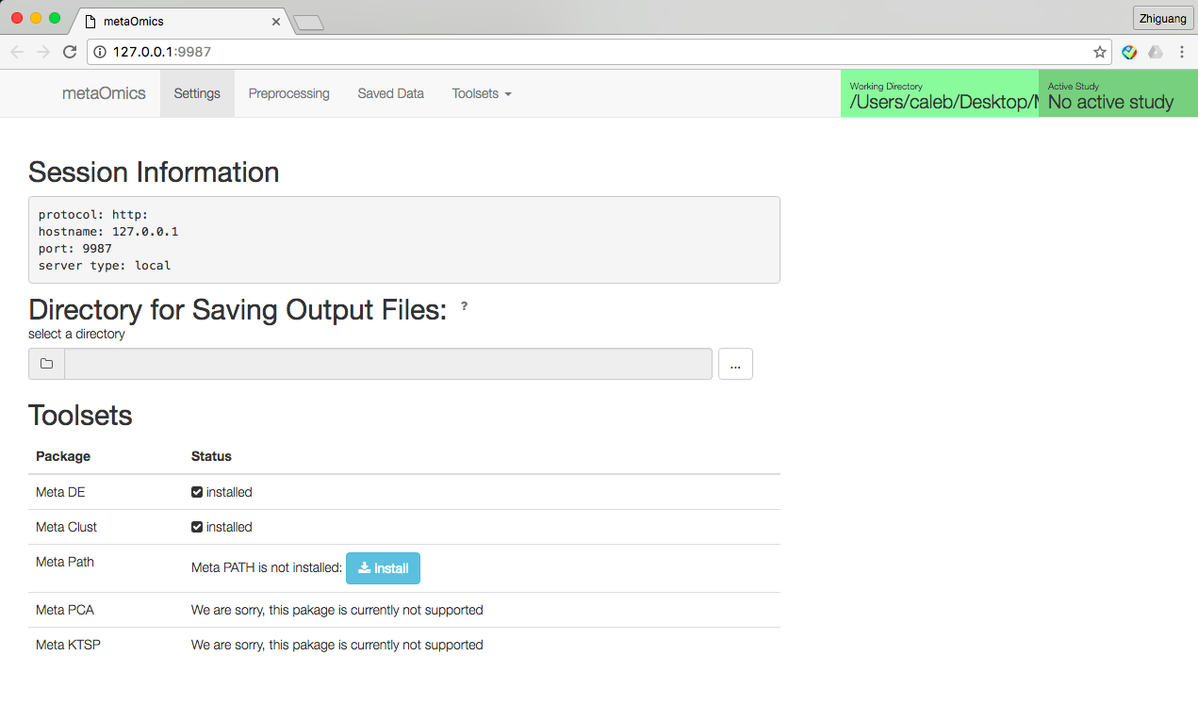
(5)
(1)
(3)
(2)
(4)

Slide 3
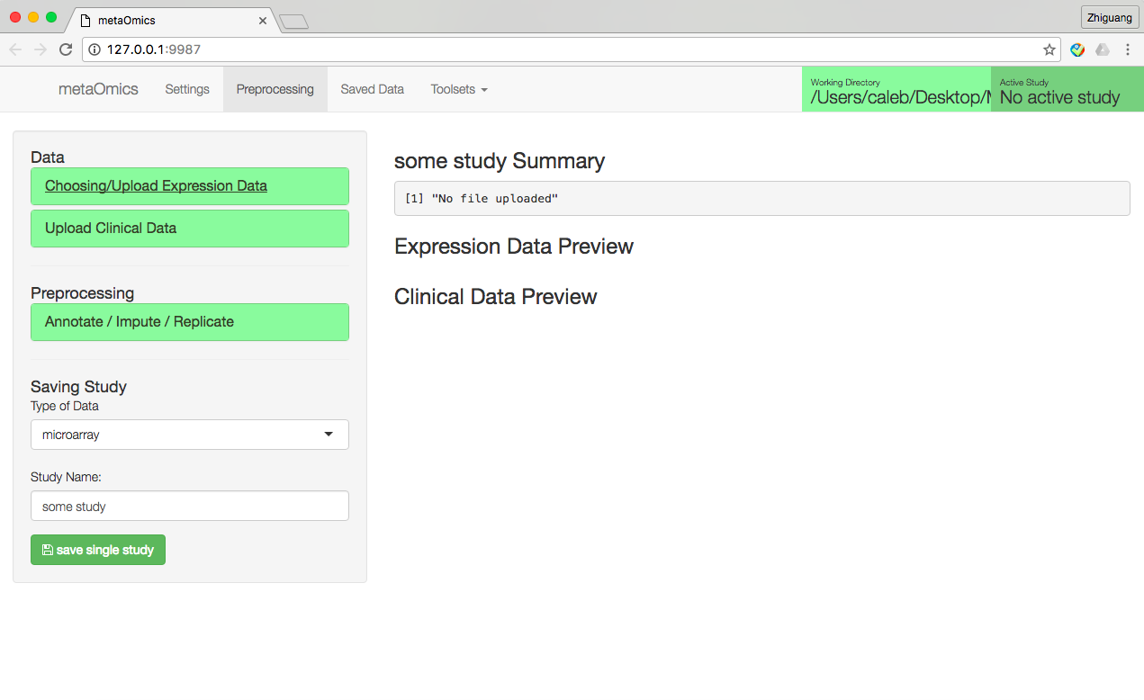
(1)
(2)
(3)

Slide 4
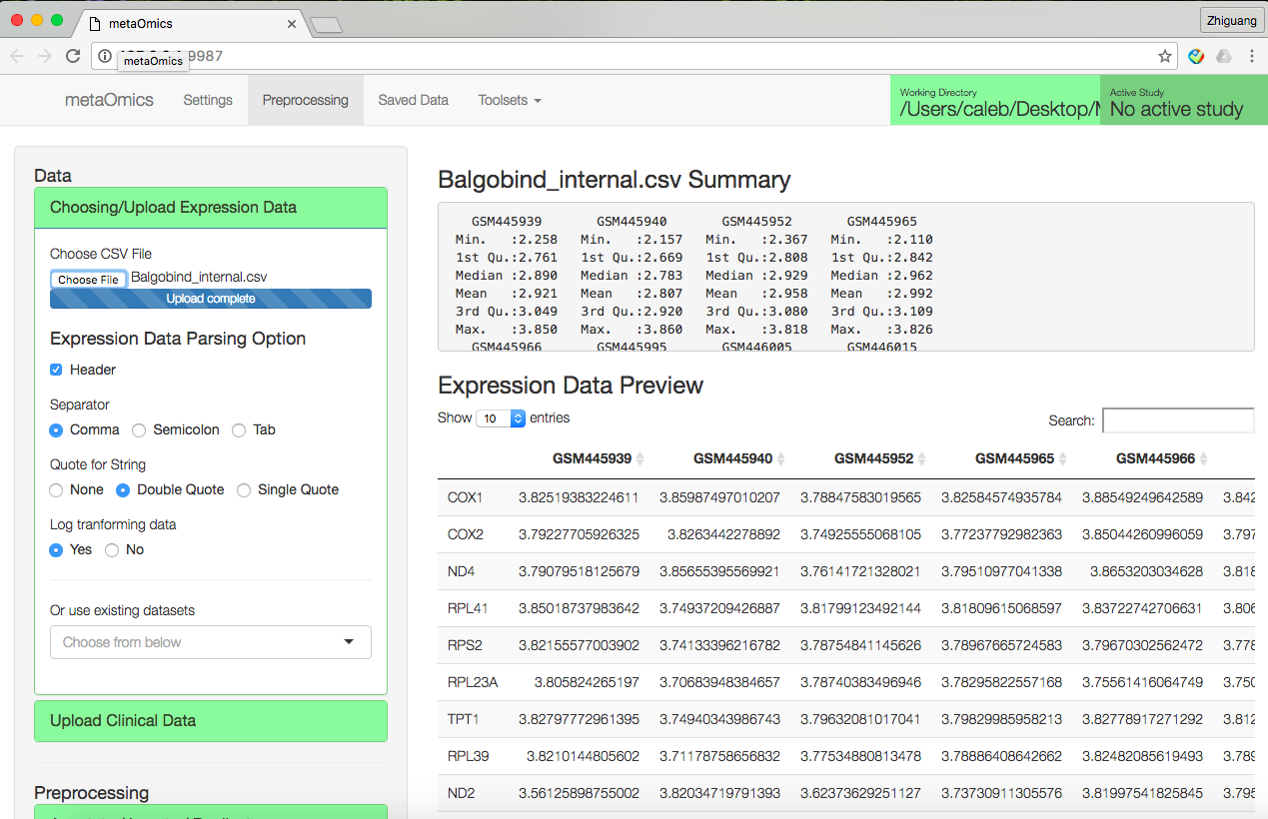

Slide 5
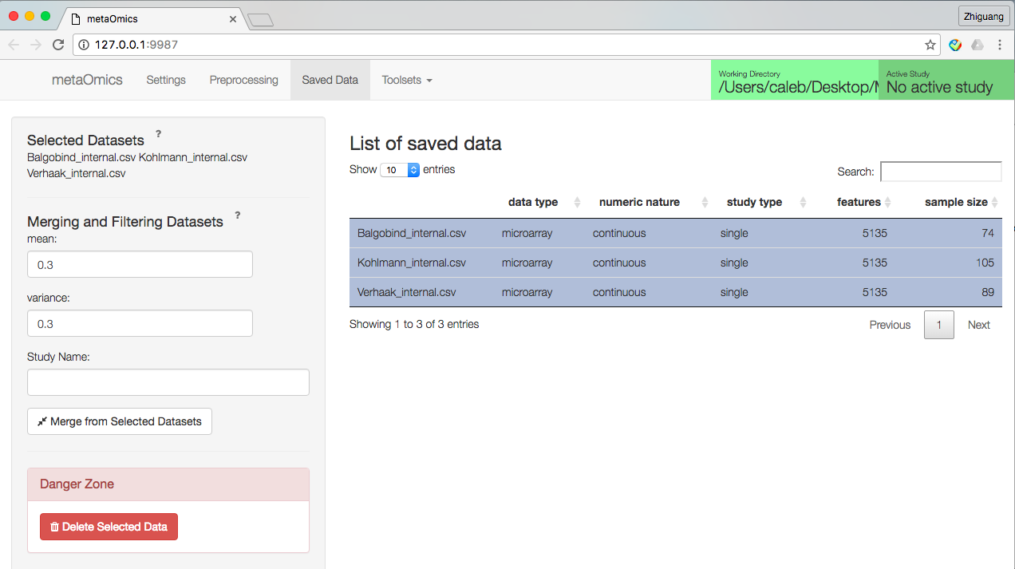
(3)
(2)
(1)
(4)

Slide 6
MetaQC

Slide 7
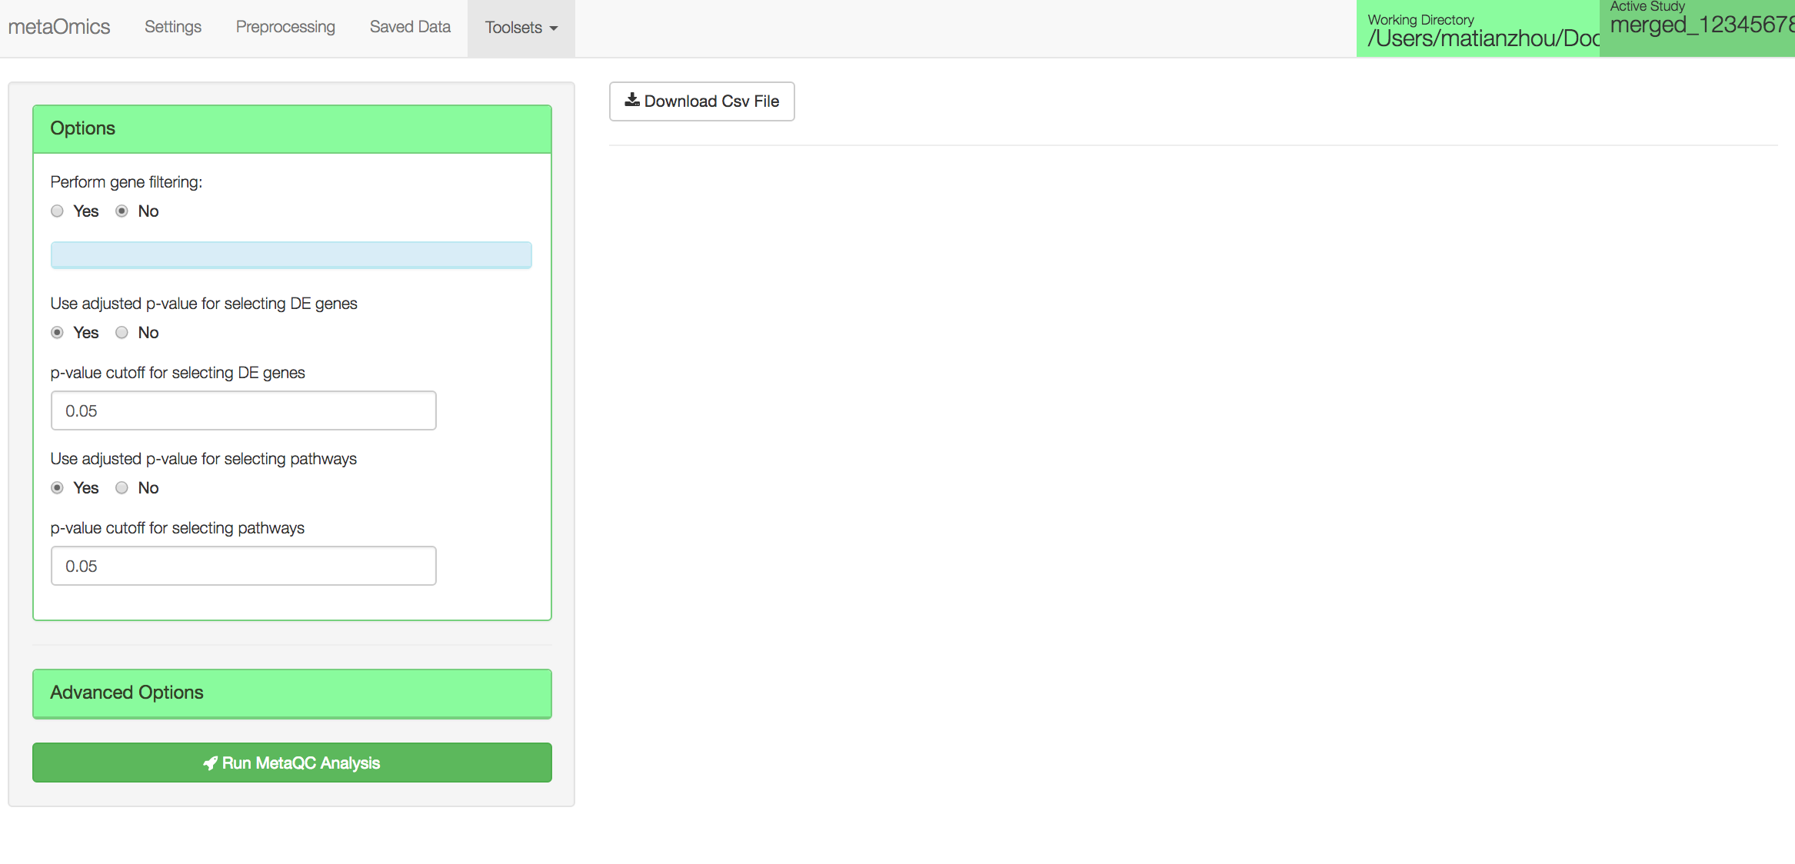
(1)
(2)
(3)
(4)

Slide 8
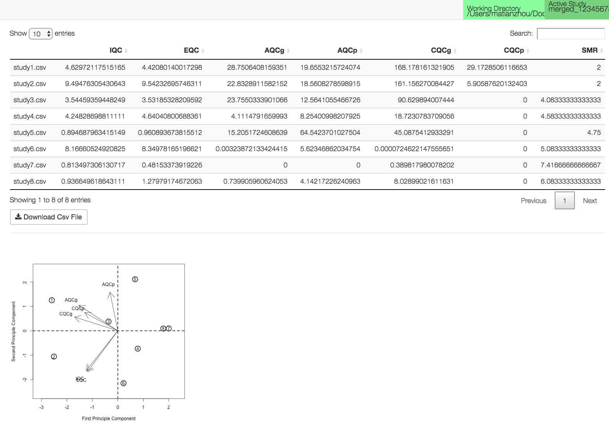
(1)
(2)

Slide 9
MetaDE

Slide 10
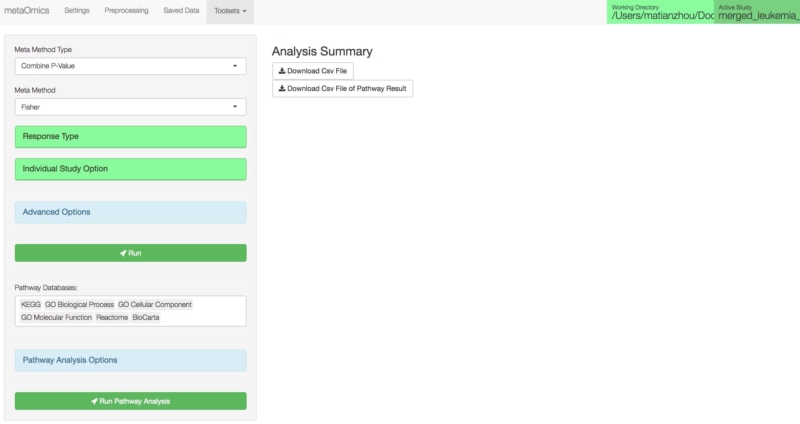
(1)
(2)
(3)
(4)
(5)
(6)
(7)
(8)
(9)

Slide 11
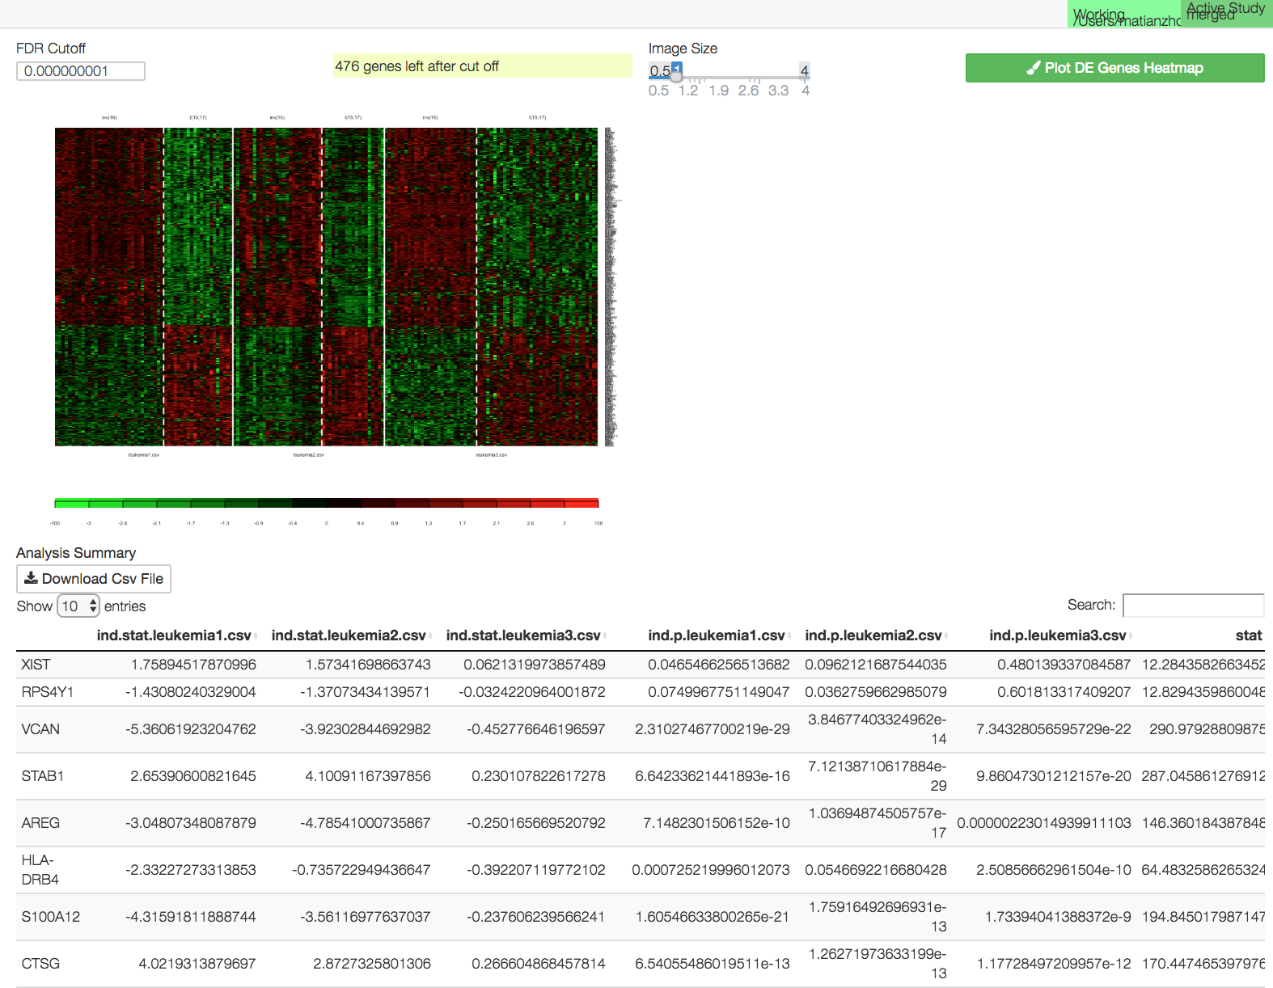
(1)
(2)

Slide 12
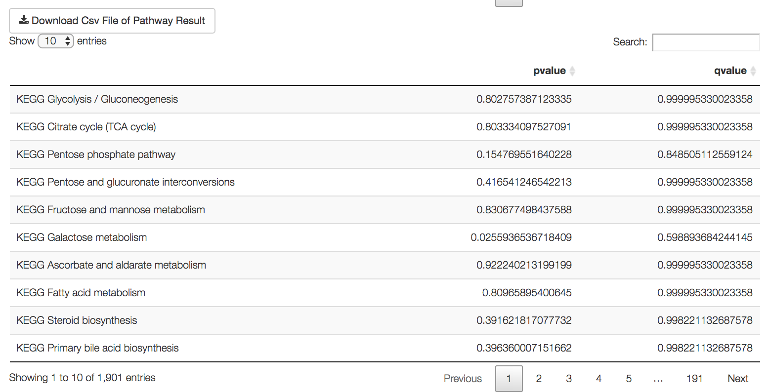
(3)

Slide 13
MetaPath

Slide 14
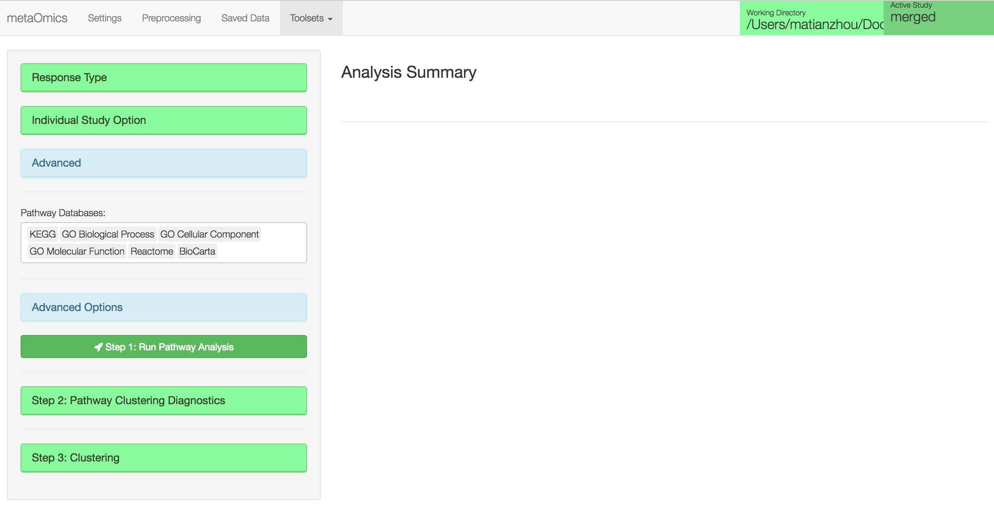
(1)
(2)
(3)
(4)
(5)
(6)
(7)
(8)

Slide 15
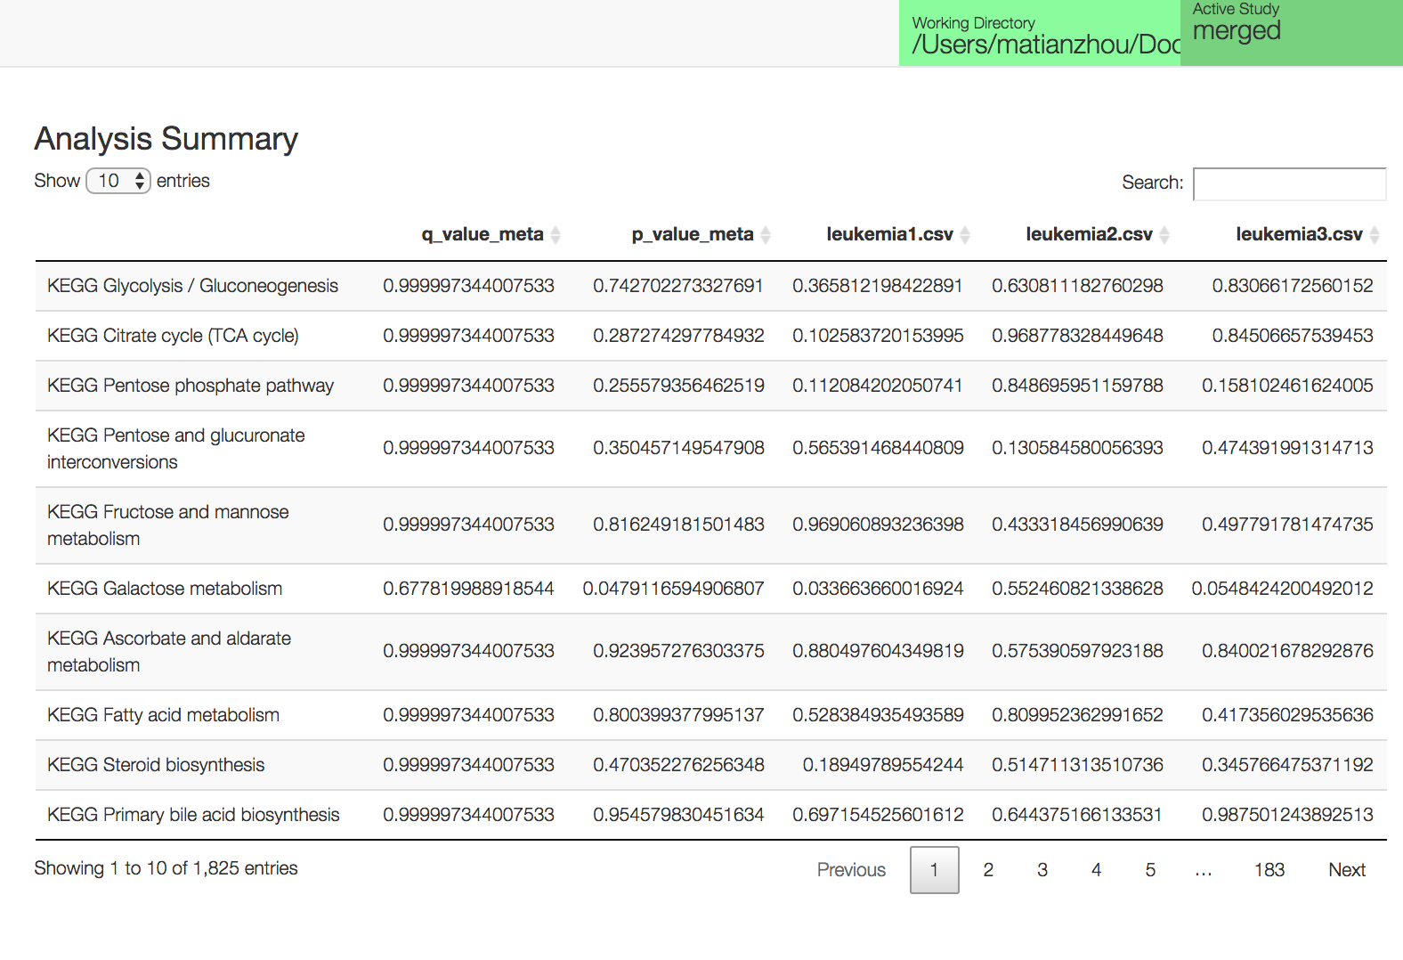
(1)

Slide 16
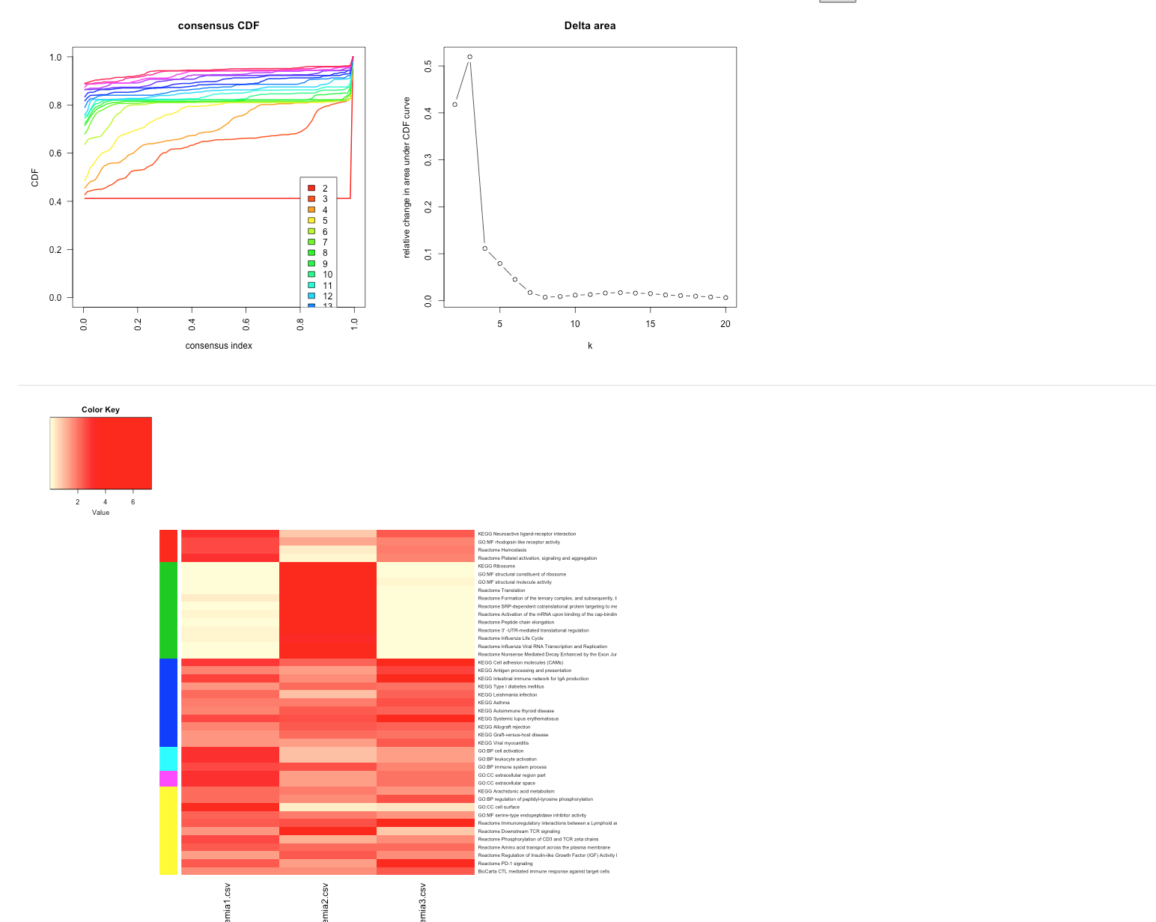
(2)
(3)

Slide 17
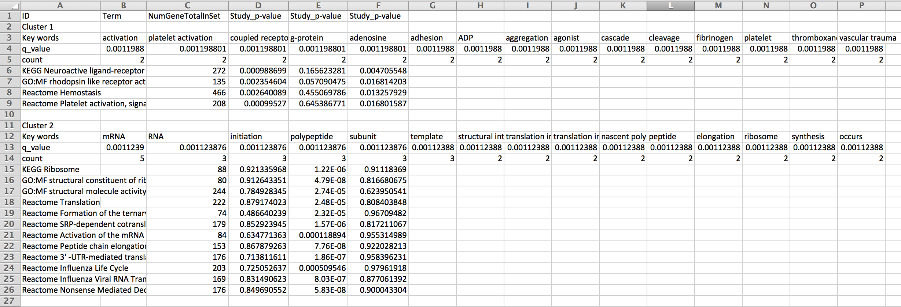
(4)

Slide 18
MetaClust

Slide 19
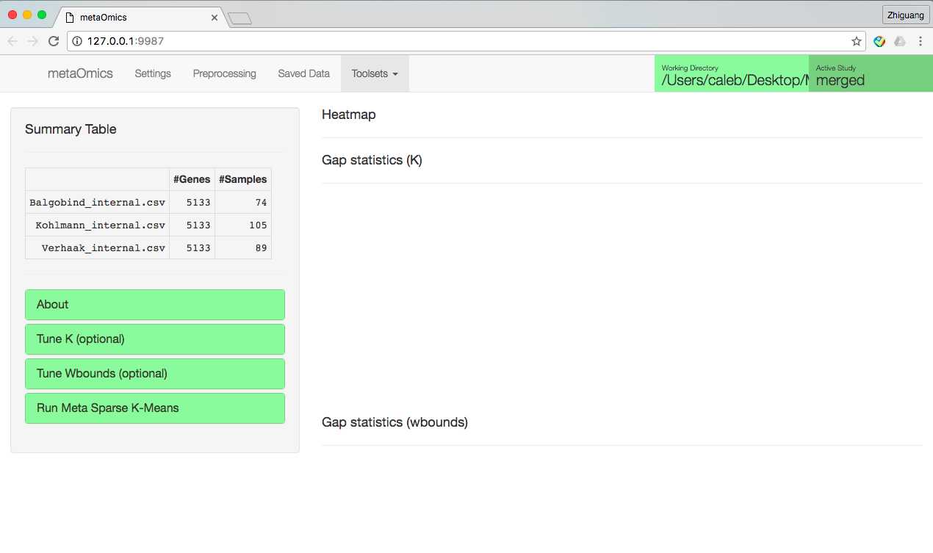
(1)
(2)
(3)
(4)
(5)

Slide 20
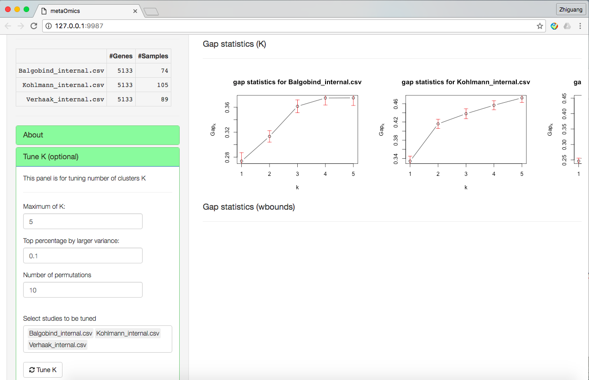
(5)
(1)
(2)
(3)
(4)

Slide 21
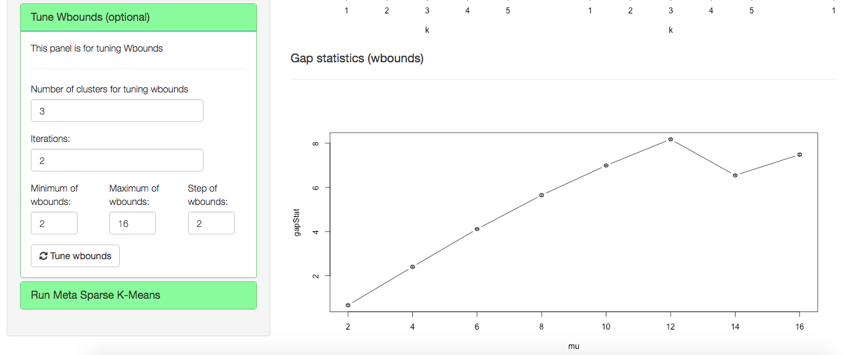
(1)
(2)
(5)
(3)
(4)

Slide 22
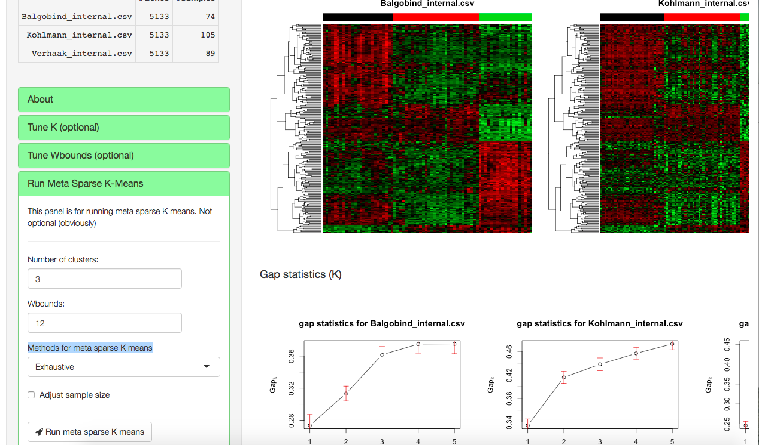
(6)
(1)
(2)
(3)
(4)
(5)

Slide 23
MetaPCA

Slide 24
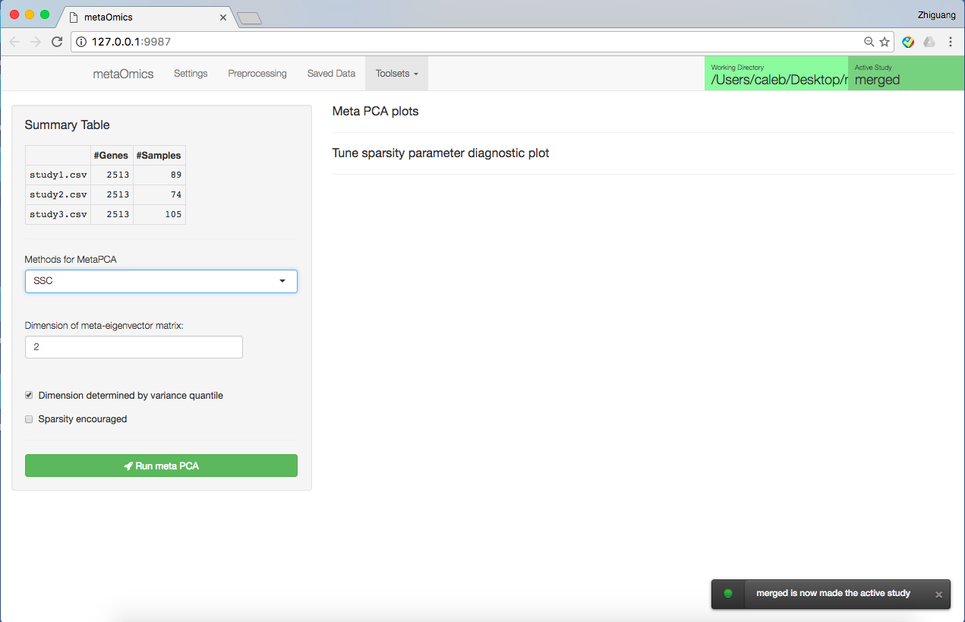
(1)
(2)
(3)
(4)

